Slide 1
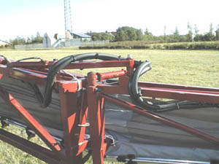
Leidingstelsels en toebehoren

Slide 2
Verschillende leidingen
Zuigleiding
Vulleiding
Persleiding
Retourleiding
Spuitleiding

Slide 3
Zuigleiding
Verbinding tussen tank en pomp
Grote diameter
Driewegkraan voor aankoppeling vulleiding

Slide 4
Vulleiding
Voor het vullen van vanuit een waterpunt
Aangesloten op de driewegkraan
Versterkte slang om inklappen te voorkomen
Terugslagklep in de aanvoerleiding

Slide 5
Persleiding
Verbindt de pomp met de spuitleiding en het drukregelsysteem
Vrij grote diameter
Kunststof of roestvaststalen buizen - > slangen mogen bij druk niet uitzetten

Slide 6
Spuitleiding
Doppen op spuitleiding moeten allemaal dezelfde druk hebben
Drukverschil niet meer dan 0,1 à 0,2 bar
Secties in de spuitbomen
Kunststof of roestvaststaal
Spuitleiding met continu circulatiesysteem

Slide 7
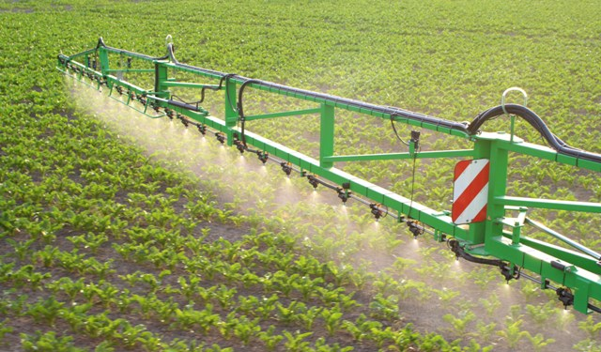

Slide 8
Filters
Vulfilter aan het begin van de vulslang
Filter direct voor pomp
Filter in de persleiding
Zeefjes in de doppen

Slide 9
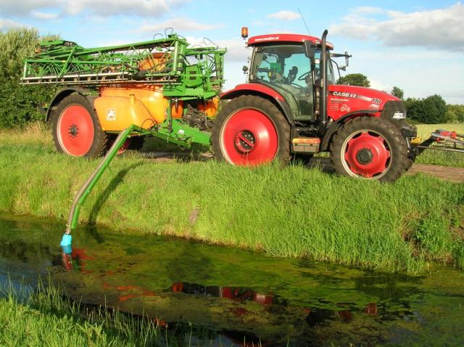
Vulfilter
Grove filter
Bevestigt aan een drijver

Slide 10
Filter in de zuigleiding
Fijn filter
Moet makkelijk bij te komen zijn voor onderhoud

Slide 11
Filter in de persleiding
Tussen de pomp en drukregelklep
Twee types: algemene filter en zelfreinigend
Zie afbeelding

Slide 12
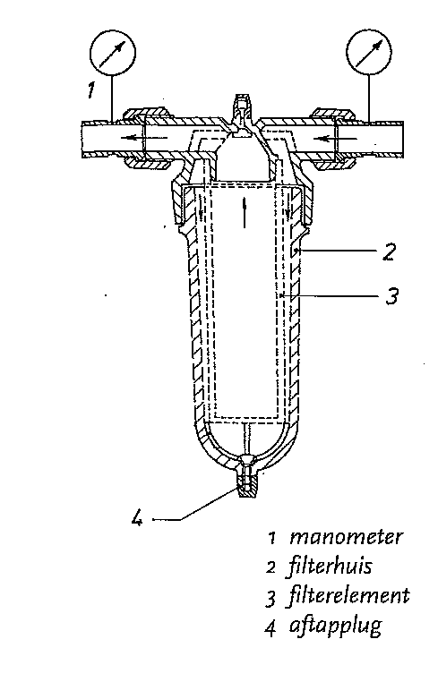
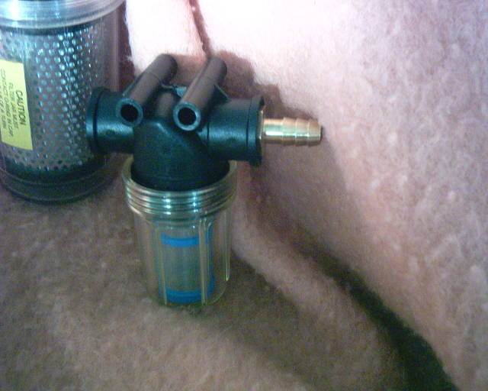

Slide 13
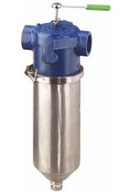
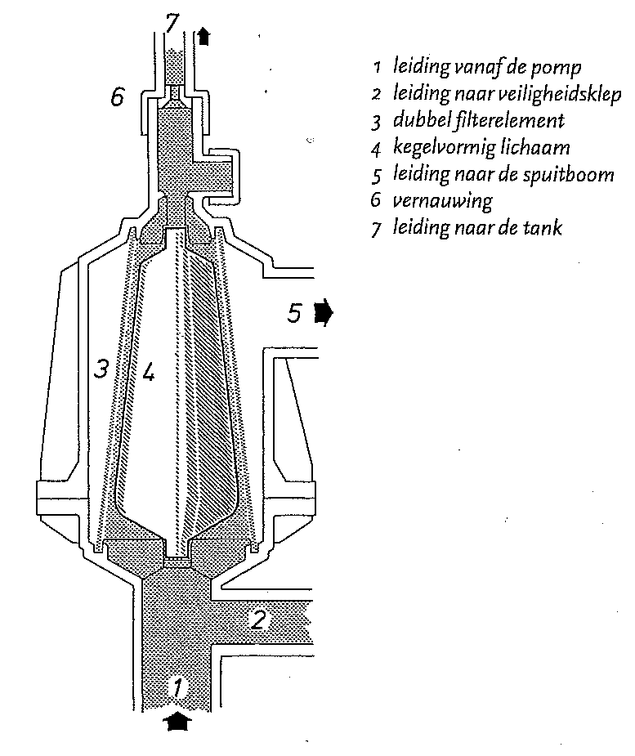

Slide 14
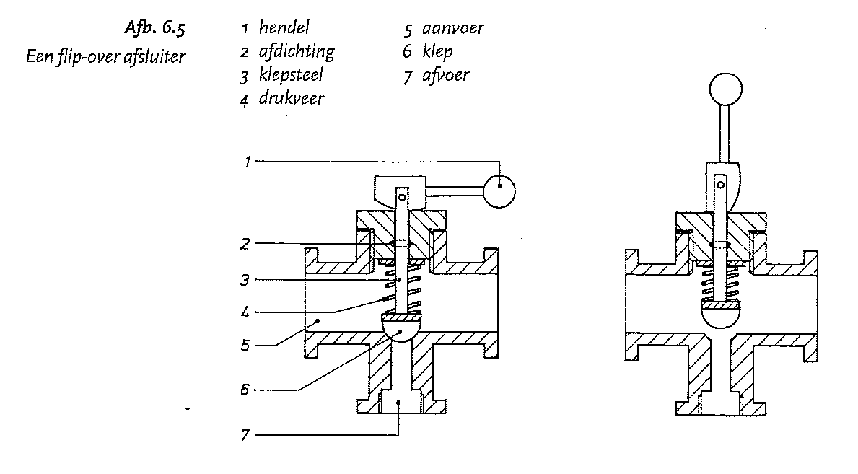
Kranen en afsluiters

Slide 15
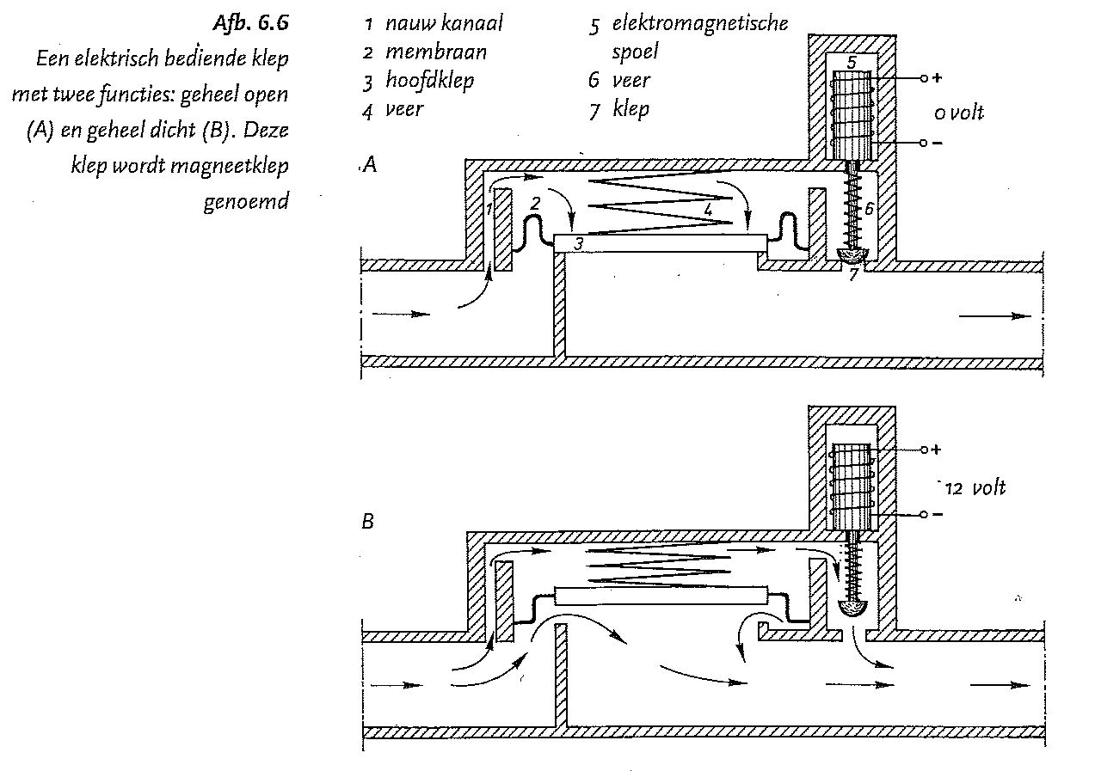

Slide 16
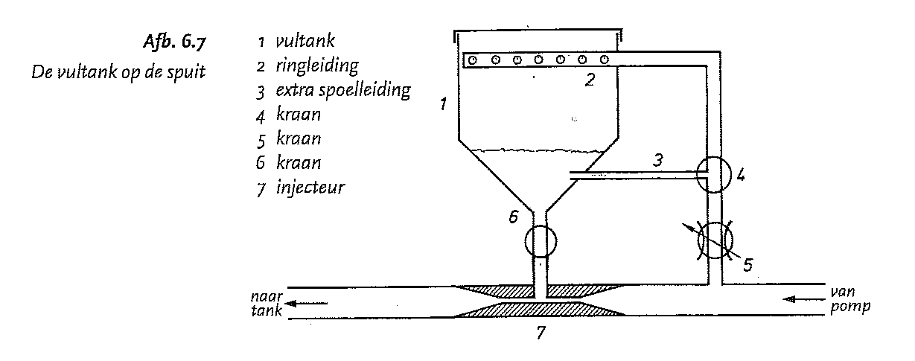
Vultank
Aanwezig op veel veldspuiten

Slide 17
Fustreiniger
Spoeltrechter moet diameter van 40 cm. hebben
Uitloop van de spoeltrechter moet minimaal 4 cm. hebben en uitmonden in de tank van de spuit
Doorsnee van spoelkop mag niet groter zijn dan 3,5 cm.
Spoelkop moet minimaal 35 borigen hebben
Afgifte van de spoelkop moet ongeveer 25 l./min bij 5 bar

Slide 18
Bediening spoelkop
Omzetten van een kraan met de hand
Indrukken van een knop met hand/knie
Bedienen van een pedaal
Indrukken van een veerbelaste klep via de verpakking

Slide 19
3 fustreinigers
Eenvoudige fustreiniger
Aanbouwfustreiniger
Stationaire fustreiniger

Slide 20
Eenvoudige fustreiniger
Bij getrokken en zelfrijdende spuiten
Spoelkop in de vulopening van de tank

Slide 21
Aanbouwfustreiniger (combinatie met vultank)
Onder of tegen de zijkant van de spuit
Goed bereikbaar bij gebruik
Fustreiniger zit boven het wielspoor om beschadiging aan gewas te voorkomen
Zie filmpje:
http://www.youtube.com/watch?feature=player_detailpage&v=IskaURWVX78

Slide 22
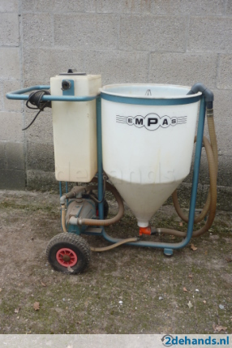
Stationaire fustreiniger
Alleen wanneer de spuit op een centrale plaats word gevuld.
Bezit een eigen pomp

Slide 23
Afsluiten van delen van de spuitleiding
Afsluiten in combinatie met smoorklep
- Druk loopt op
- Smoorklep verder openen
Afsluiten in combinatie met drukregelklep
- Deel van spuitboom geen probleem
- Meerdere delen wel - > druk corrigeren met de hand

